Slide 1
МИНИСТЕРСТВО ОБРАЗОВАНИЯ И НАУКИ РФ
ФЕДЕРАЛЬНОЕ ГОСУДАРТСВЕННОЕ БЮДЖЕТНОЕ ОБРАЗОВАТЕЛЬНОЕ УЧРЕЖДЕНИЕ ВЫСШЕГО ОБРАЗОВАНИЯ
«АЛТАЙСКИЙ ГОСУДАРСТВЕННЫЙ ПЕДАГОГИЧЕСКИЙ УНИВЕРСИТЕТ»
(ФГБОУ ВО «АлтГПУ»)
Доклад по теме дипломного проекта:
«Здоровьесберегающие технологии в физкультурно-оздоровительной работе с детьми дошкольного возраста в разновозрастной группе
(1,5-3,5 года)»
Выполнила: Утрясова С.А.
Руководитель работы: доцент
Мануйлова В.А.
г. Барнаул, 2015 год

Slide 2
Актуальность:
Именно в дошкольном возрасте закладывается фундамент здоровья ребенка. А это значит, важно не только теоретическое осмысление накопленного опыта сохранения и укрепления здоровья детей, но и внедрение эффективных технологий здоровьесбережения, модернизация содержания физкультурно-оздоровительной деятельности в ДОУ в целом.

Slide 3
Объект, предмет, цель
ОБЪЕКТ исследования:
Объект исследования:
система здоровьесберегающей деятельности
педагогов ДОУ
Предмет исследования:
процесс организации здоровьесберегающих технологий
в физкультурно-оздоровительной работе в разно-
возрастной группе
ЦЕЛЬ проекта:
обосновать педагогические условия здоровьесбережения в физкультурно-оздоровительной работе в разновозрастной группе

Slide 4
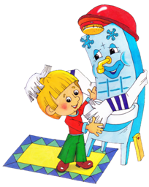
Здоровьесберегающие технологии
Цель здоровье-
сберегающих
технологий
в ДОУ
применительно к ребенку — обеспечение высокого уровня реального здоровья воспитанников и воспитание культуры здоровья
применительно к взрослым — содействие становлению культуры здоровья, в т.ч. культуры профессионального здоровья воспитателей ДОУ, валеологическому просвещению родителей

Slide 5
Направления здоровьесберегающей работы ДОУ
медико-профилактическое;
физкультурно-оздоровительное;
спортивно - игровое и коррекционное;
образовательное;
информационно-просветительской
социально-психологической;

Slide 6
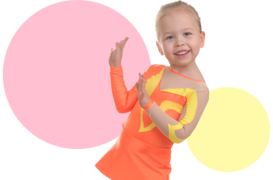
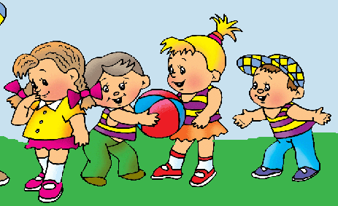
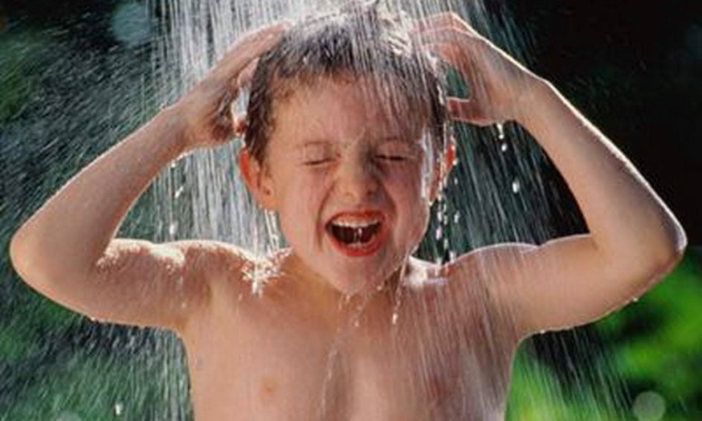
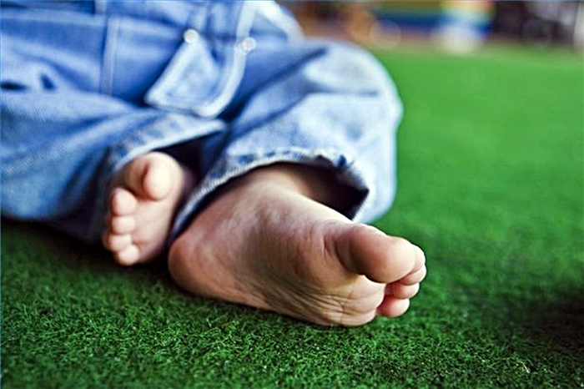
Виды технологий
Утренняя
гимнастика
Ритмопластика
Подвижные игры
Закаливание
Физкультурные занятия

Slide 7
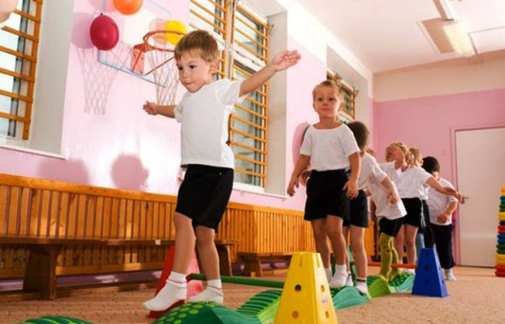
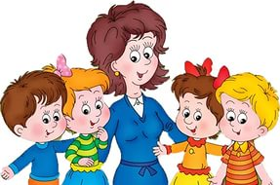
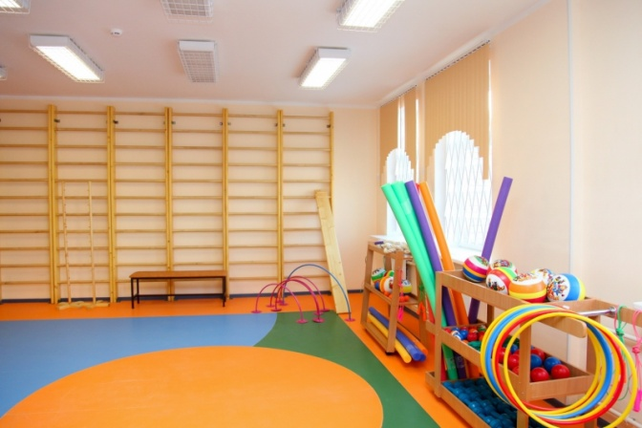
Педагогические условия
Педагогические условия – это, прежде всего, совокупность возможностей образовательной и материально-пространственной среды, воздействующих на личностный и процессуальный аспекты данной системы и обеспечивающих её эффективное функционирование и развитие
Организационно-
педагогические
Психолого-
педагогические
Дидактические

Slide 8
Организация здоровьесберегающей работы в ДОУ
«Педагогика оздоровления»
Цель: создание оптимальных здоровьесберегающих условий в ДОУ для детей дошкольного возраста и педагогов; формирование у родителей, педагогов, воспитанников устойчивой мотивации и потребности в сохранении своего здоровья и здоровья окружающих людей.
Система мероприятий
профилактические, лечебно-оздоровительные
общеукрепляющие мероприятия
организация рационального питания
санитарно-гигиенические и противоэпидемиологические
комплекс закаливающих мероприятий

Slide 9
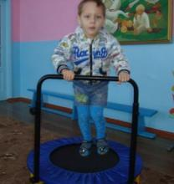
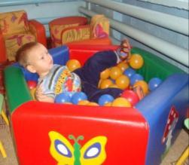
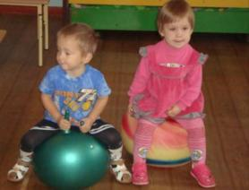
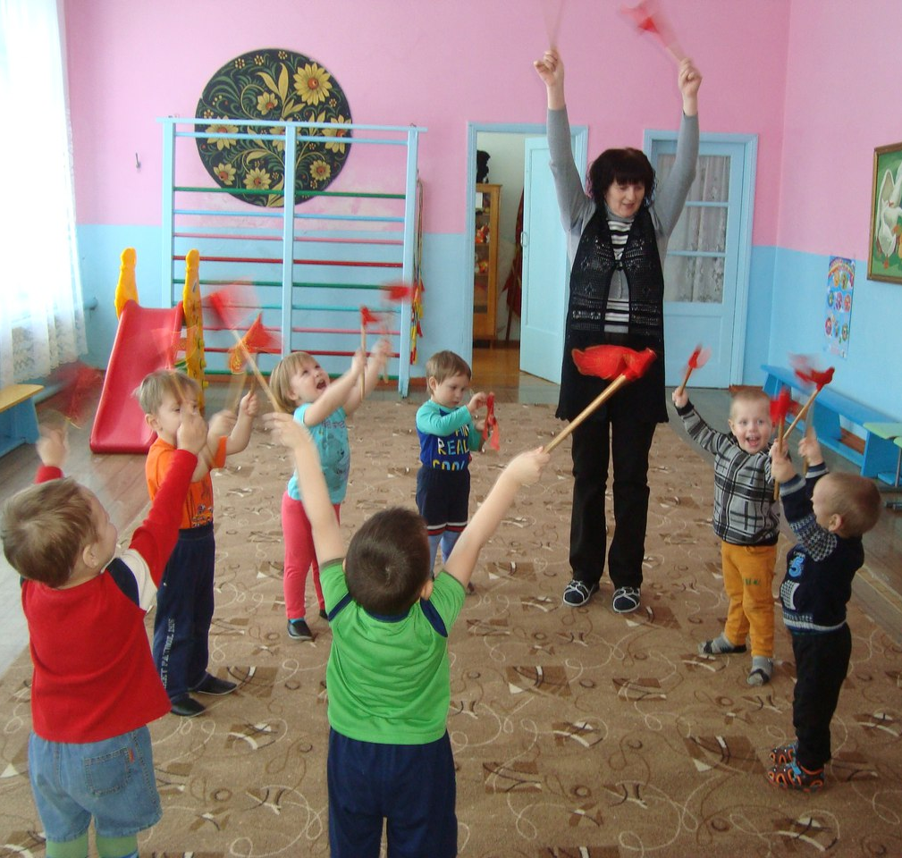
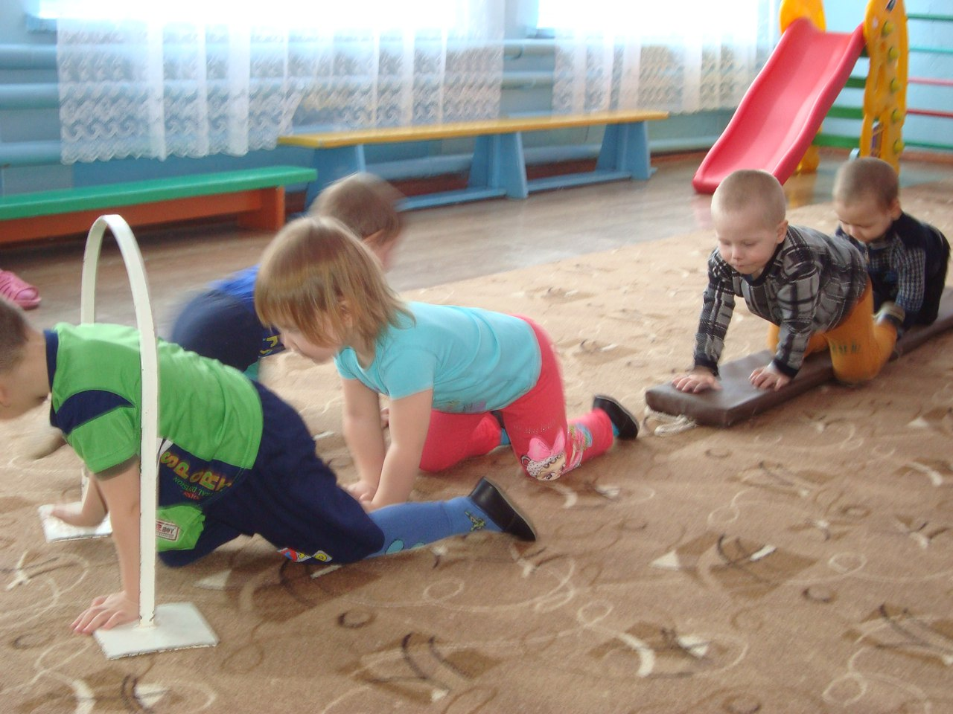

Slide 10
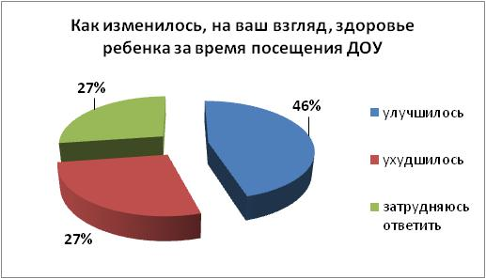
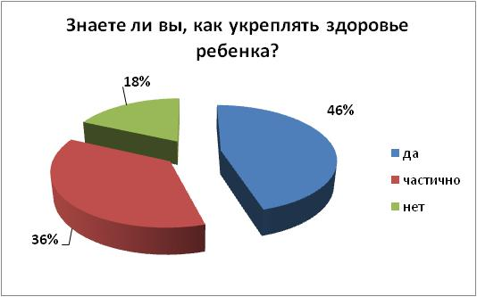
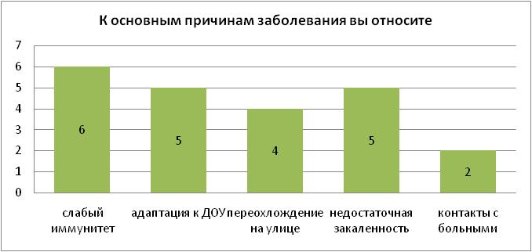
Анкетирование родителей

Slide 11
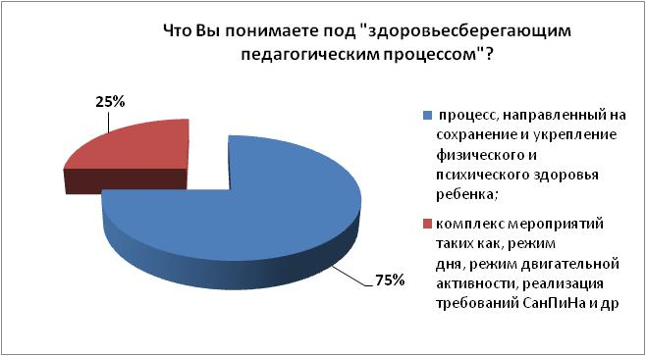
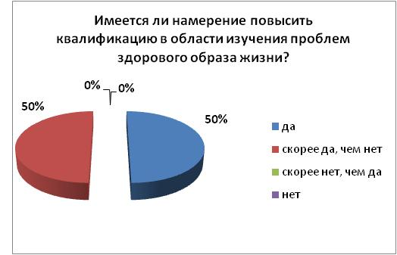
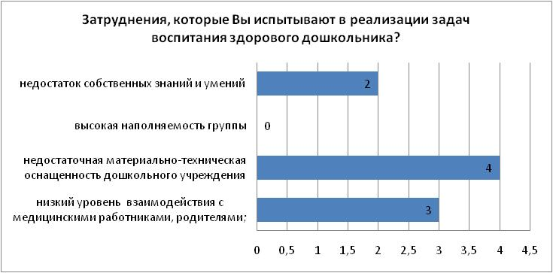
Опрос педагогов

Slide 12
Педагогический эксперимент
Объект исследования: воспитанники 1 и 2 младшей группы (2 – 3,5 года).
Предмет исследования: проведение комплексной системы физкультурно-оздоровительной работы как условия снижение заболеваемости воспитанников.
Гипотеза: физкультурно-оздоровительная работа будет эффективной, если:
при организации учитываются
психофизиологические особенности
детей дошкольного возраста;
- педагог знает и владеет новыми
методами закаливания;
создаются необходимые условия
для проведения лечебно-
профилактических мероприятия.

Slide 13
Этапы
I этап (2013-2014 учебный год)
Цель эксперимента – выявить исходный уровень состояния здоровья детей и развития физических качеств на начальном этапе
Анализ заболеваемости в младшей разновозрастной группе
Общая заболеваемость
Учебный год | Число, пропущенных дней
2013-2014 | 217
Заболеваемость в детоднях
Пропущено дней одним ребенком | 19,7
Средняя продолжительность болезни | 6,7

Slide 14
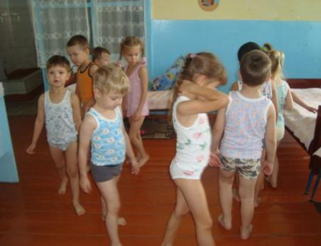
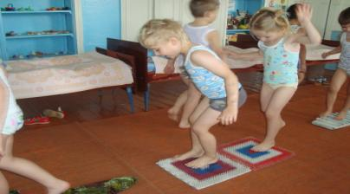
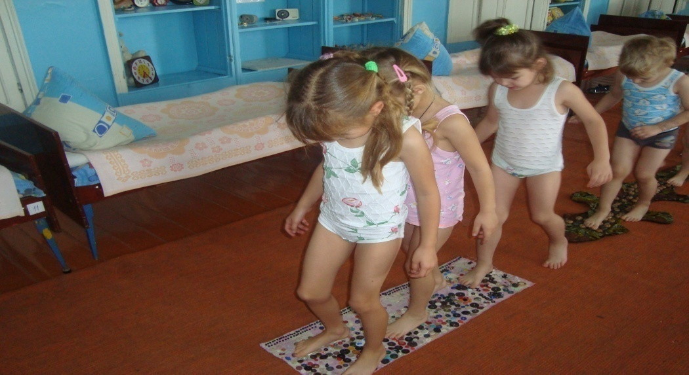
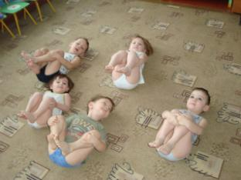
Этапы
II этап (2014-2015 уч. год)
Цель эксперимента – снижение заболеваемости детей дошкольного возраста путем закаливания
«Босохождение»
Комбинированная
дорожка
Гимнастика после
дневного сна

Slide 15
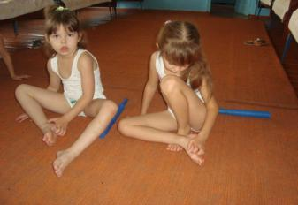
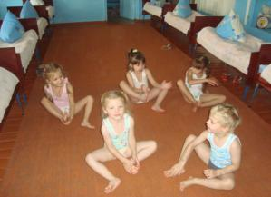
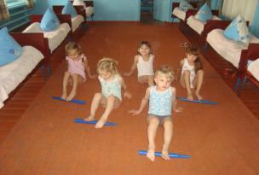
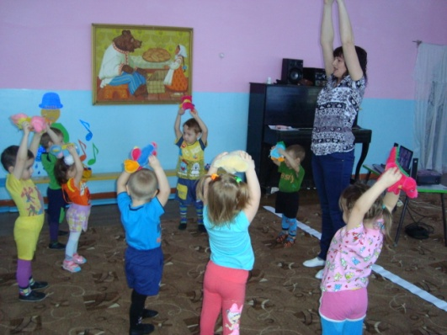
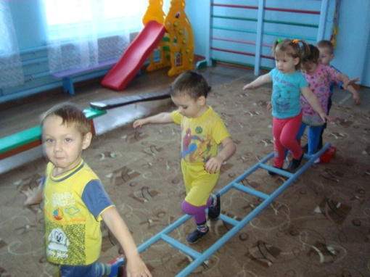

Slide 16
Этапы
III этап (август 2015 г)
Цель эксперимента – выявить уровень здоровья детей после проведения формирующего эксперимента
Анализ заболеваемости в младшей разновозрастной группе
Общая заболеваемость
Учебный год | Число, пропущенных дней
2014-2015 | 184
Заболеваемость в детоднях
Пропущено дней одним ребенком | 16,7
Средняя продолжительность болезни | 5,9

Slide 17
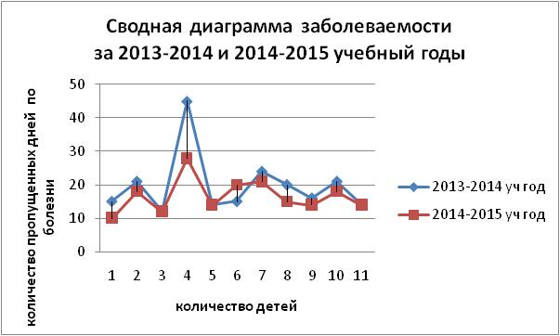

Slide 18
Результаты эксперимента
Практическое значение и ряд положительных результатов:
снижение показателей заболеваемости;
повышение двигательной активности дошкольников;
формирование потребности у педагогов и родителей в новых знаниях и практических умениях;
активное вовлечение родителей в совместную деятельность, направленную на сохранение и укрепления здоровья дошкольников.

Slide 19
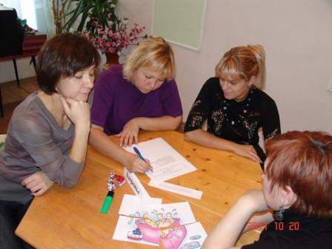
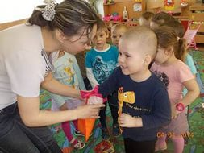
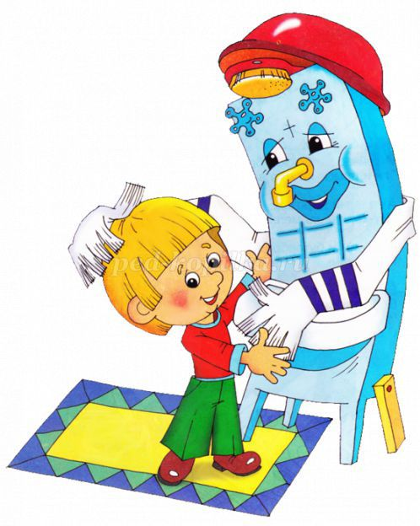
Система рекомендаций:
помочь педагогу в создании условий для оптимизации процесса здоровьесбережения детей в ДОУ;
разработать систему всесторонней методической работы по совершенствованию мастерства воспитателей;
усилить работу с педагогическими кадрами в направлении реализации физкультурно-оздоровительных мероприятий с часто болеющими детьми;
способствовать привитию культурно-гигиенических навыков у детей первой младшей группы;

Slide 20
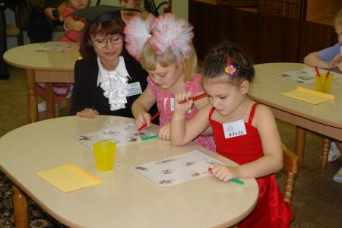
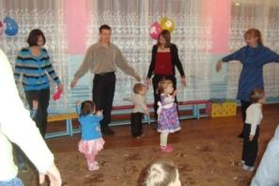
Система рекомендаций:
обучать детей основам культуры здоровья посредством включения валеологического материала в структуру занятий;
способствовать активному включению родителей в совместную здоровьесберегающую деятельность детского сада;
формировать потребность педагогов и родителей в новых знаниях, практических умениях;
способствовать налаживанию необходимой двусторонней связи с социумом (больница, школа, библиотека).

Slide 21
СПАСИБО
ЗА
ВНИМАНИЕ!

